Slide 1
LP 23 : Mecanisme de la conduction electrique dans les solides.
Présenté par : Raphael Aeschlimann

Slide 2
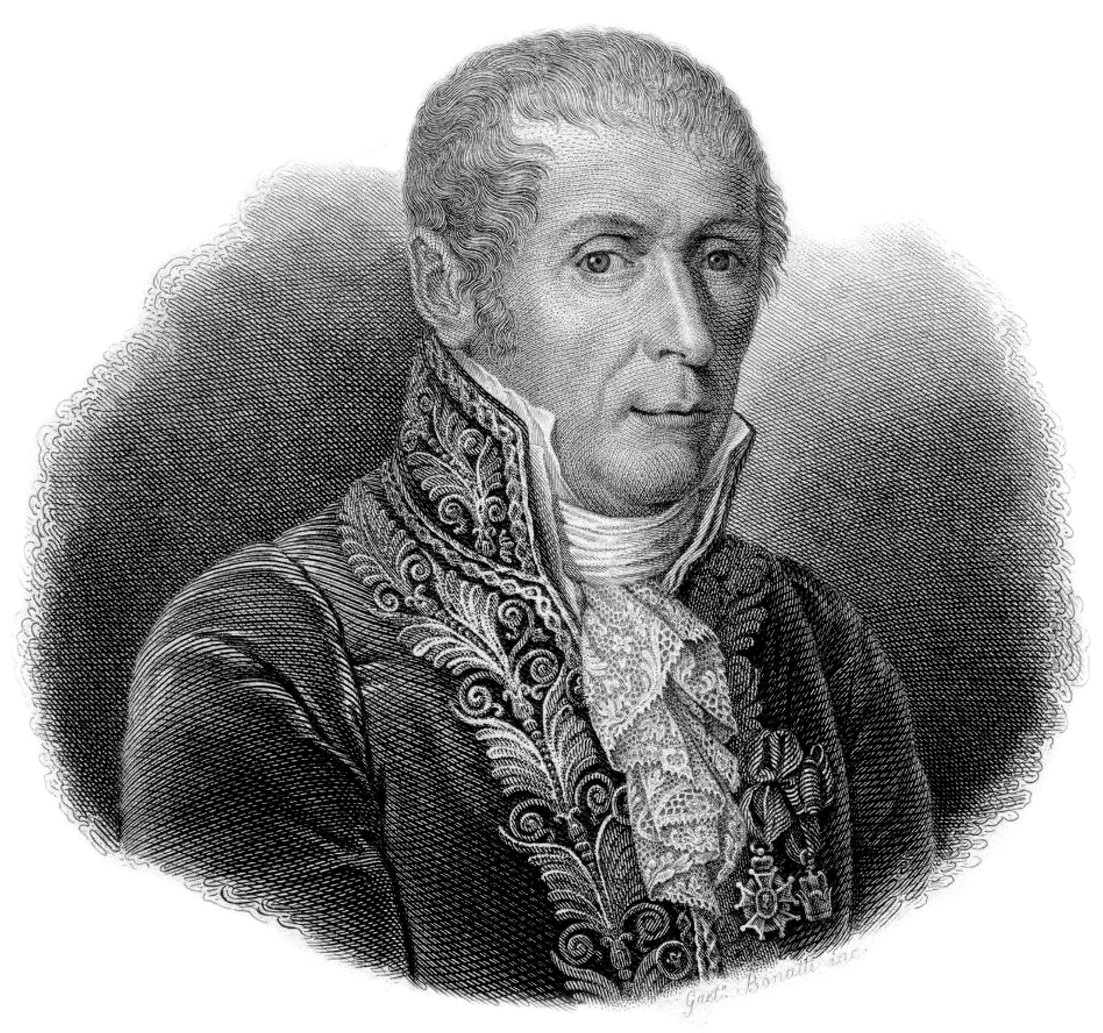
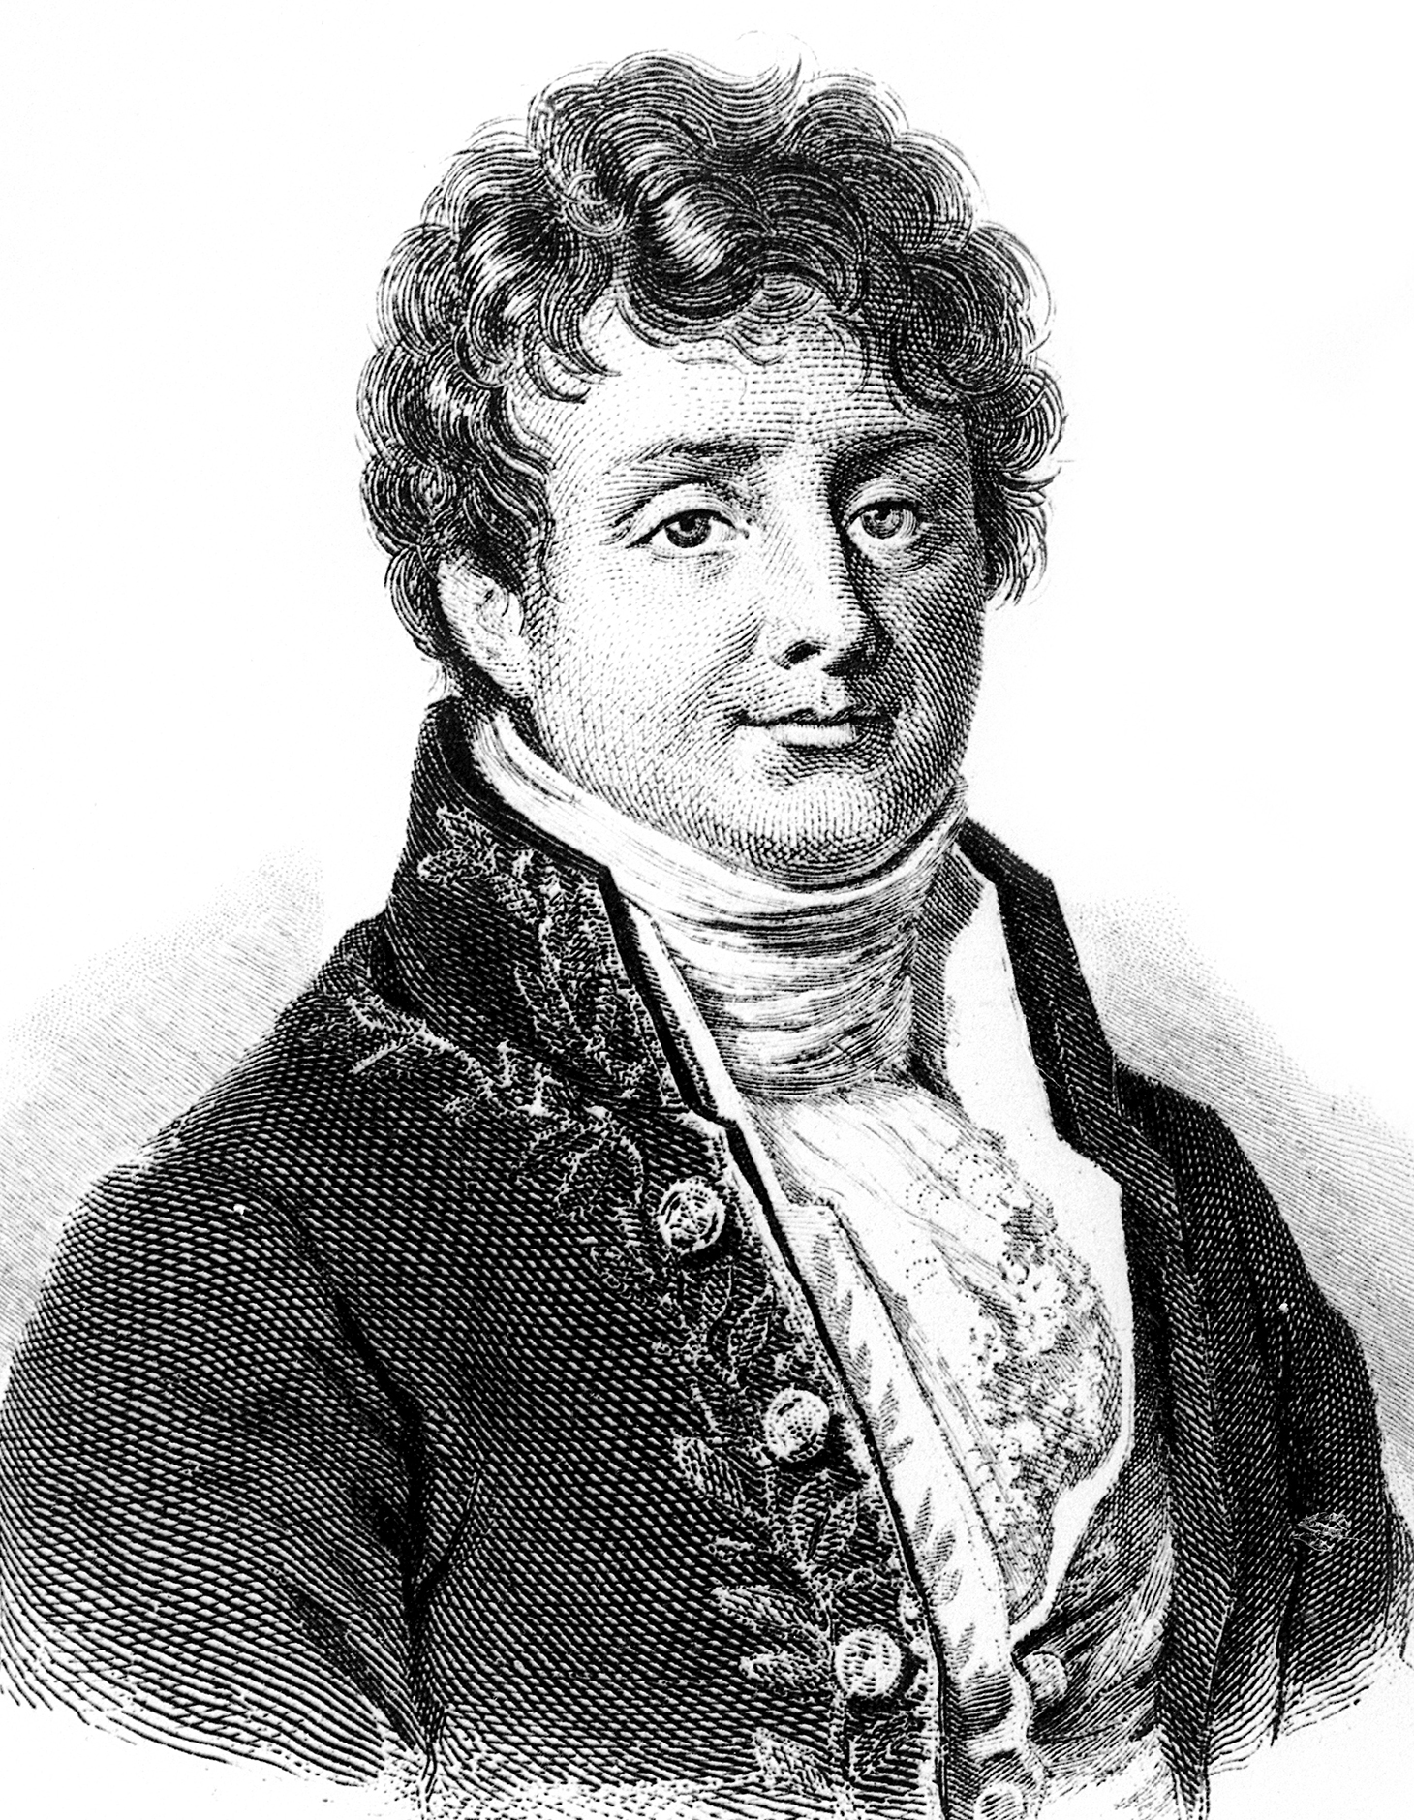
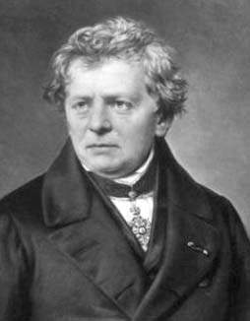
XVIII-Xix^{eme} : Une Approche phenomenologique de la conduction
Alessendro Volta
(1745-1827)
Joseph Fourier
(1768-1830)
Georg Ohm
(1789-1854)

Slide 3
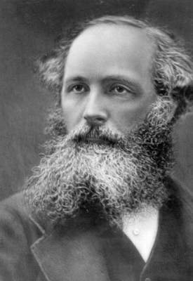
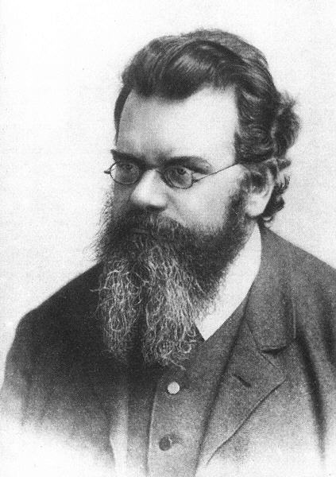
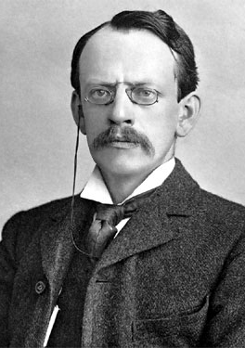
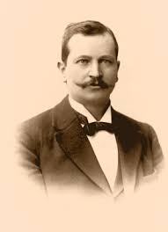
Xix-Xx^{eme} : Une apporche corpusculaire de la conduction
James Clerk Maxwell
(1831-1879)
Ludwig Boltzman
(1844-1906)
Joseph John Thomson
(1856-1940)
Paul Drude
(1863-1906)

Slide 4
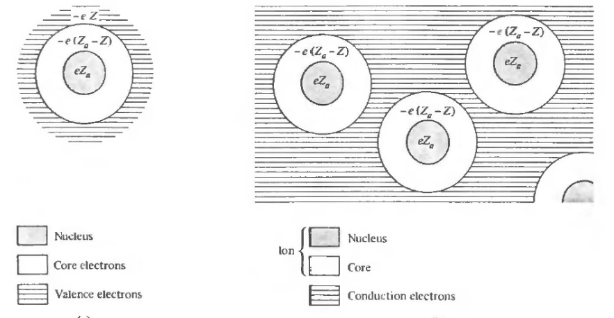
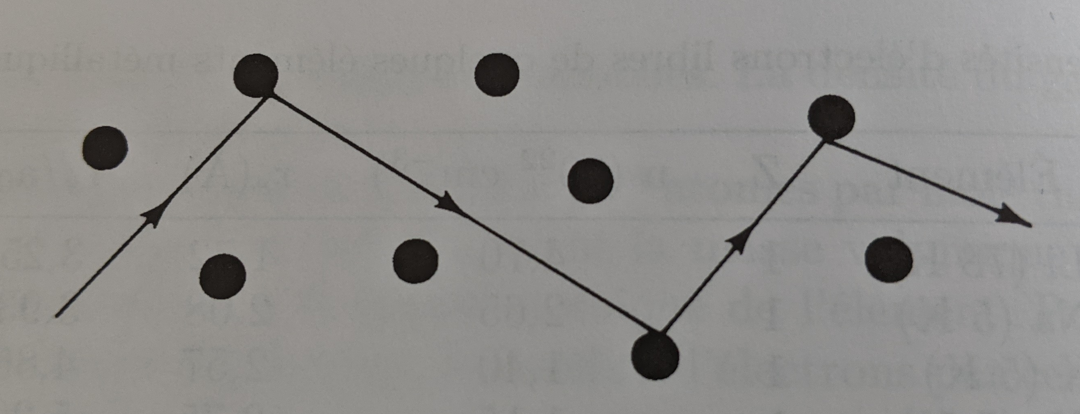
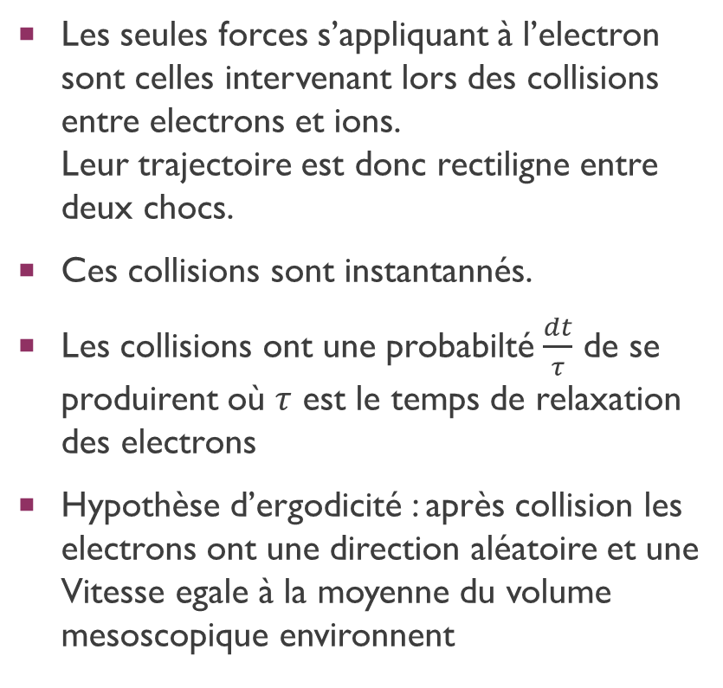
Hypothèse fondatrice du modele de drude
Les seules forces s’appliquant à l’electron sont celles intervenant lors des collisions entre electrons et ions. Leur trajectoire est donc rectiligne entre deux chocs.
Ces collisions sont instantannés.
Les collisions ont une probabilté $\frac{dt}{τ}$ de se produirent où $τ$ est le temps de relaxation des electrons
Hypothèse d’ergodicité : après collision les electrons ont une direction aléatoire et une Vitesse egale à la moyenne du volume mesoscopique environnent

Slide 5
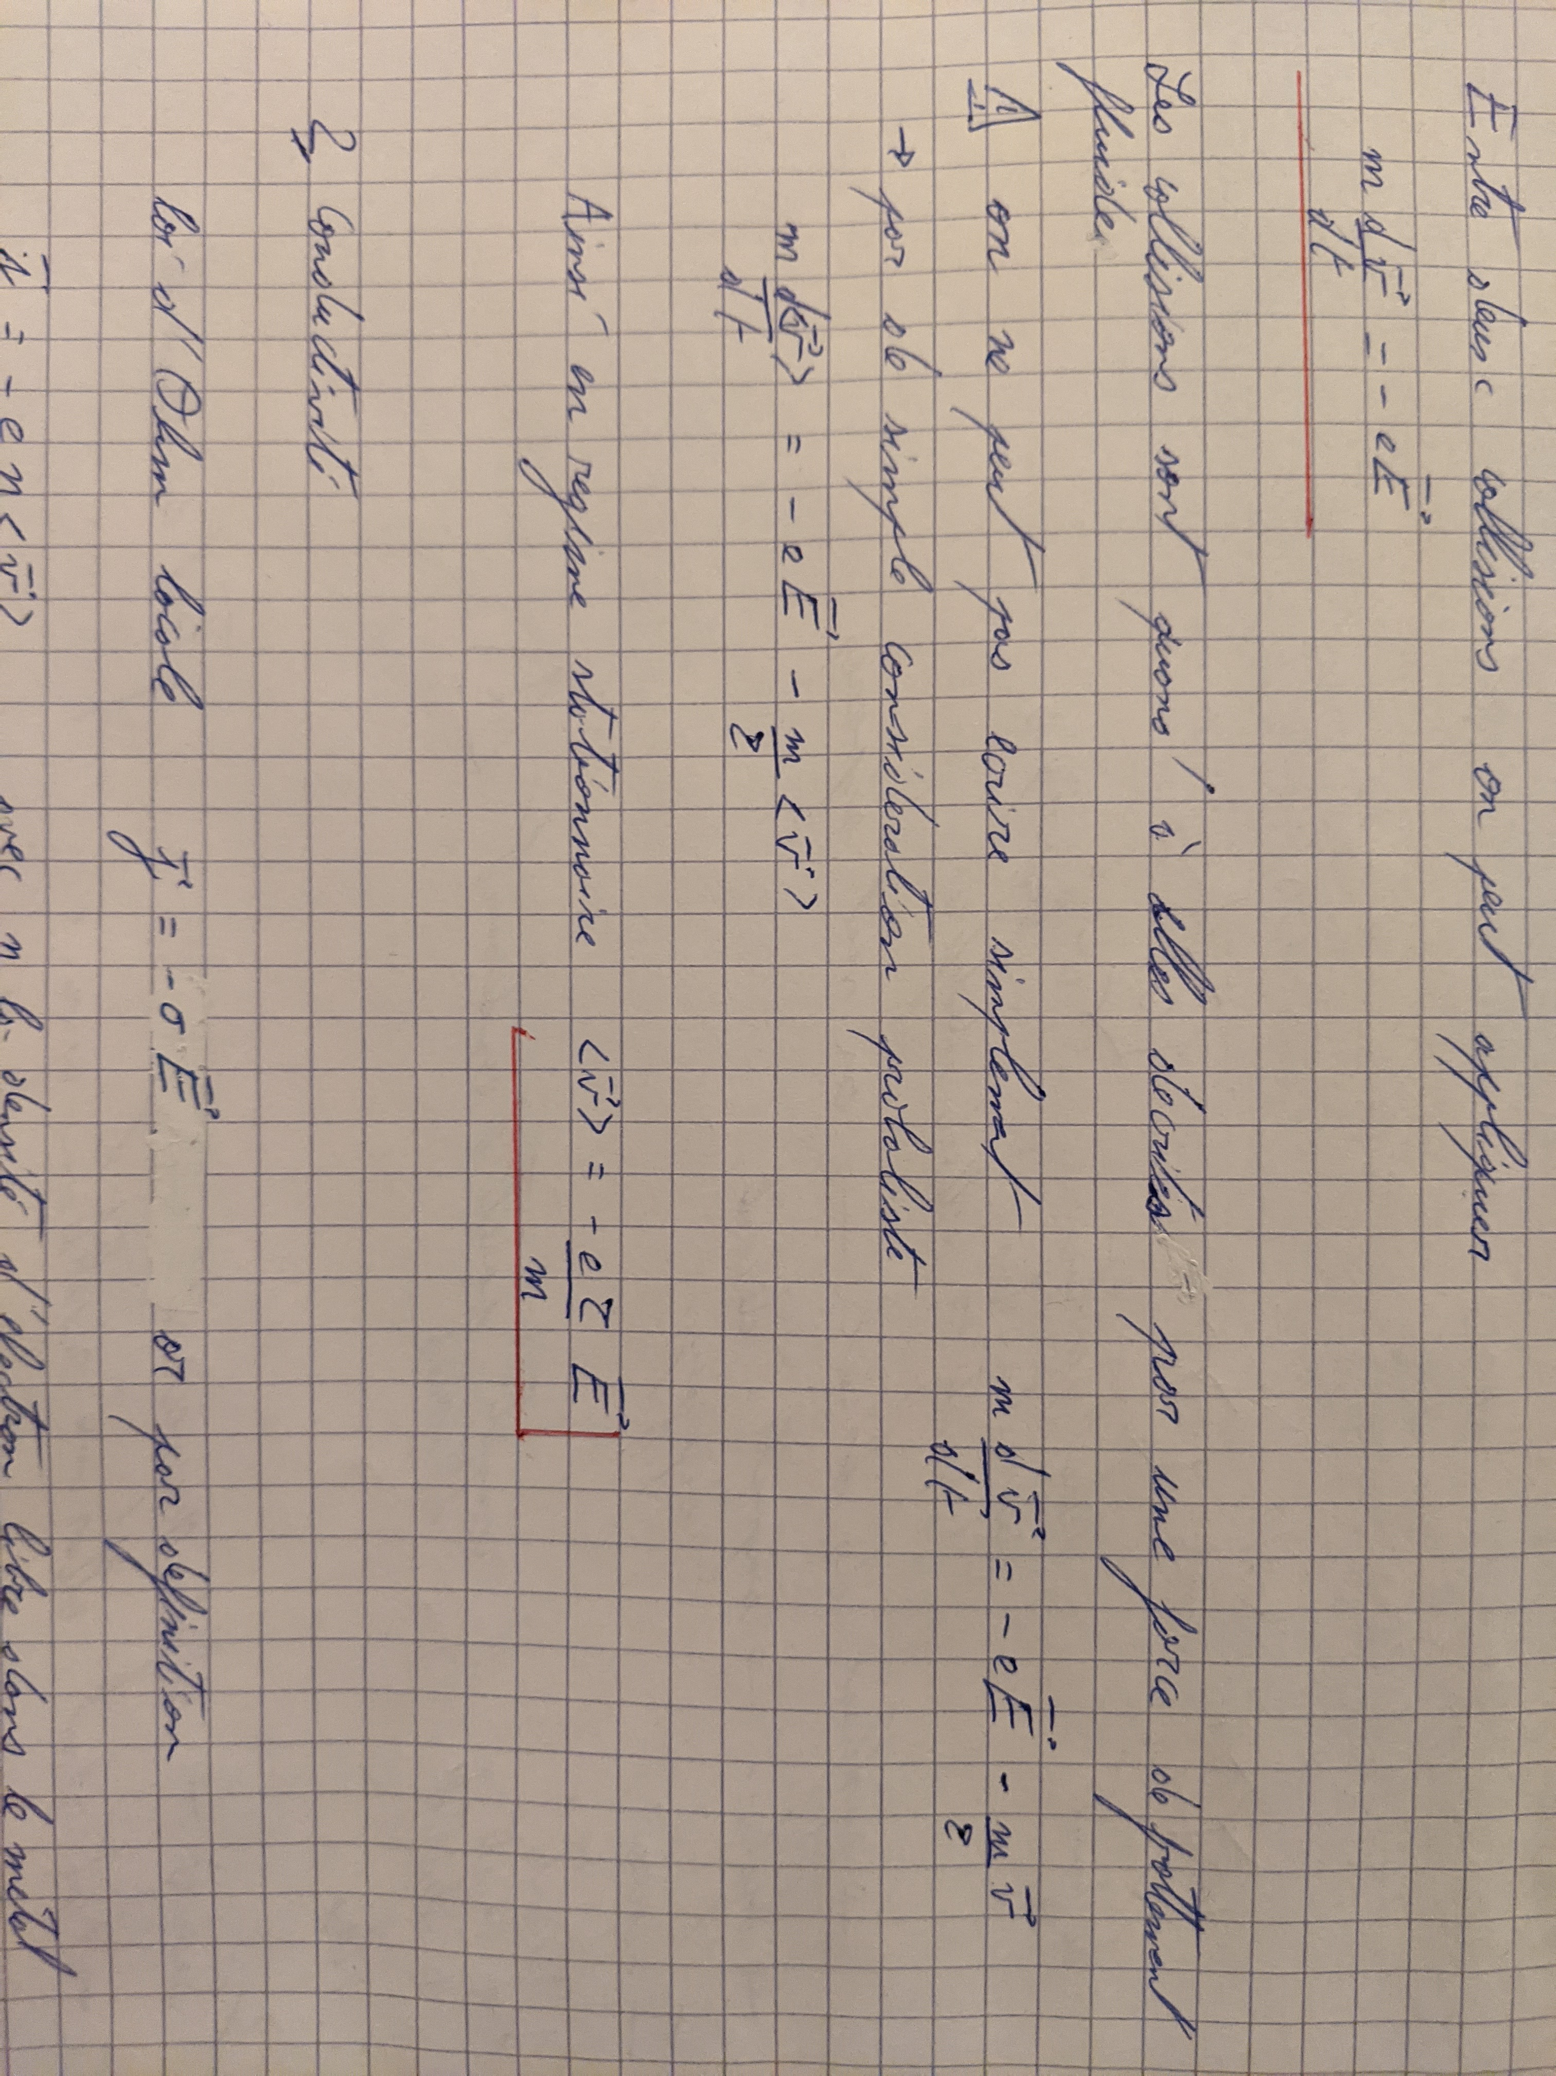
Composition spectrale d’un signal periodique

Slide 6
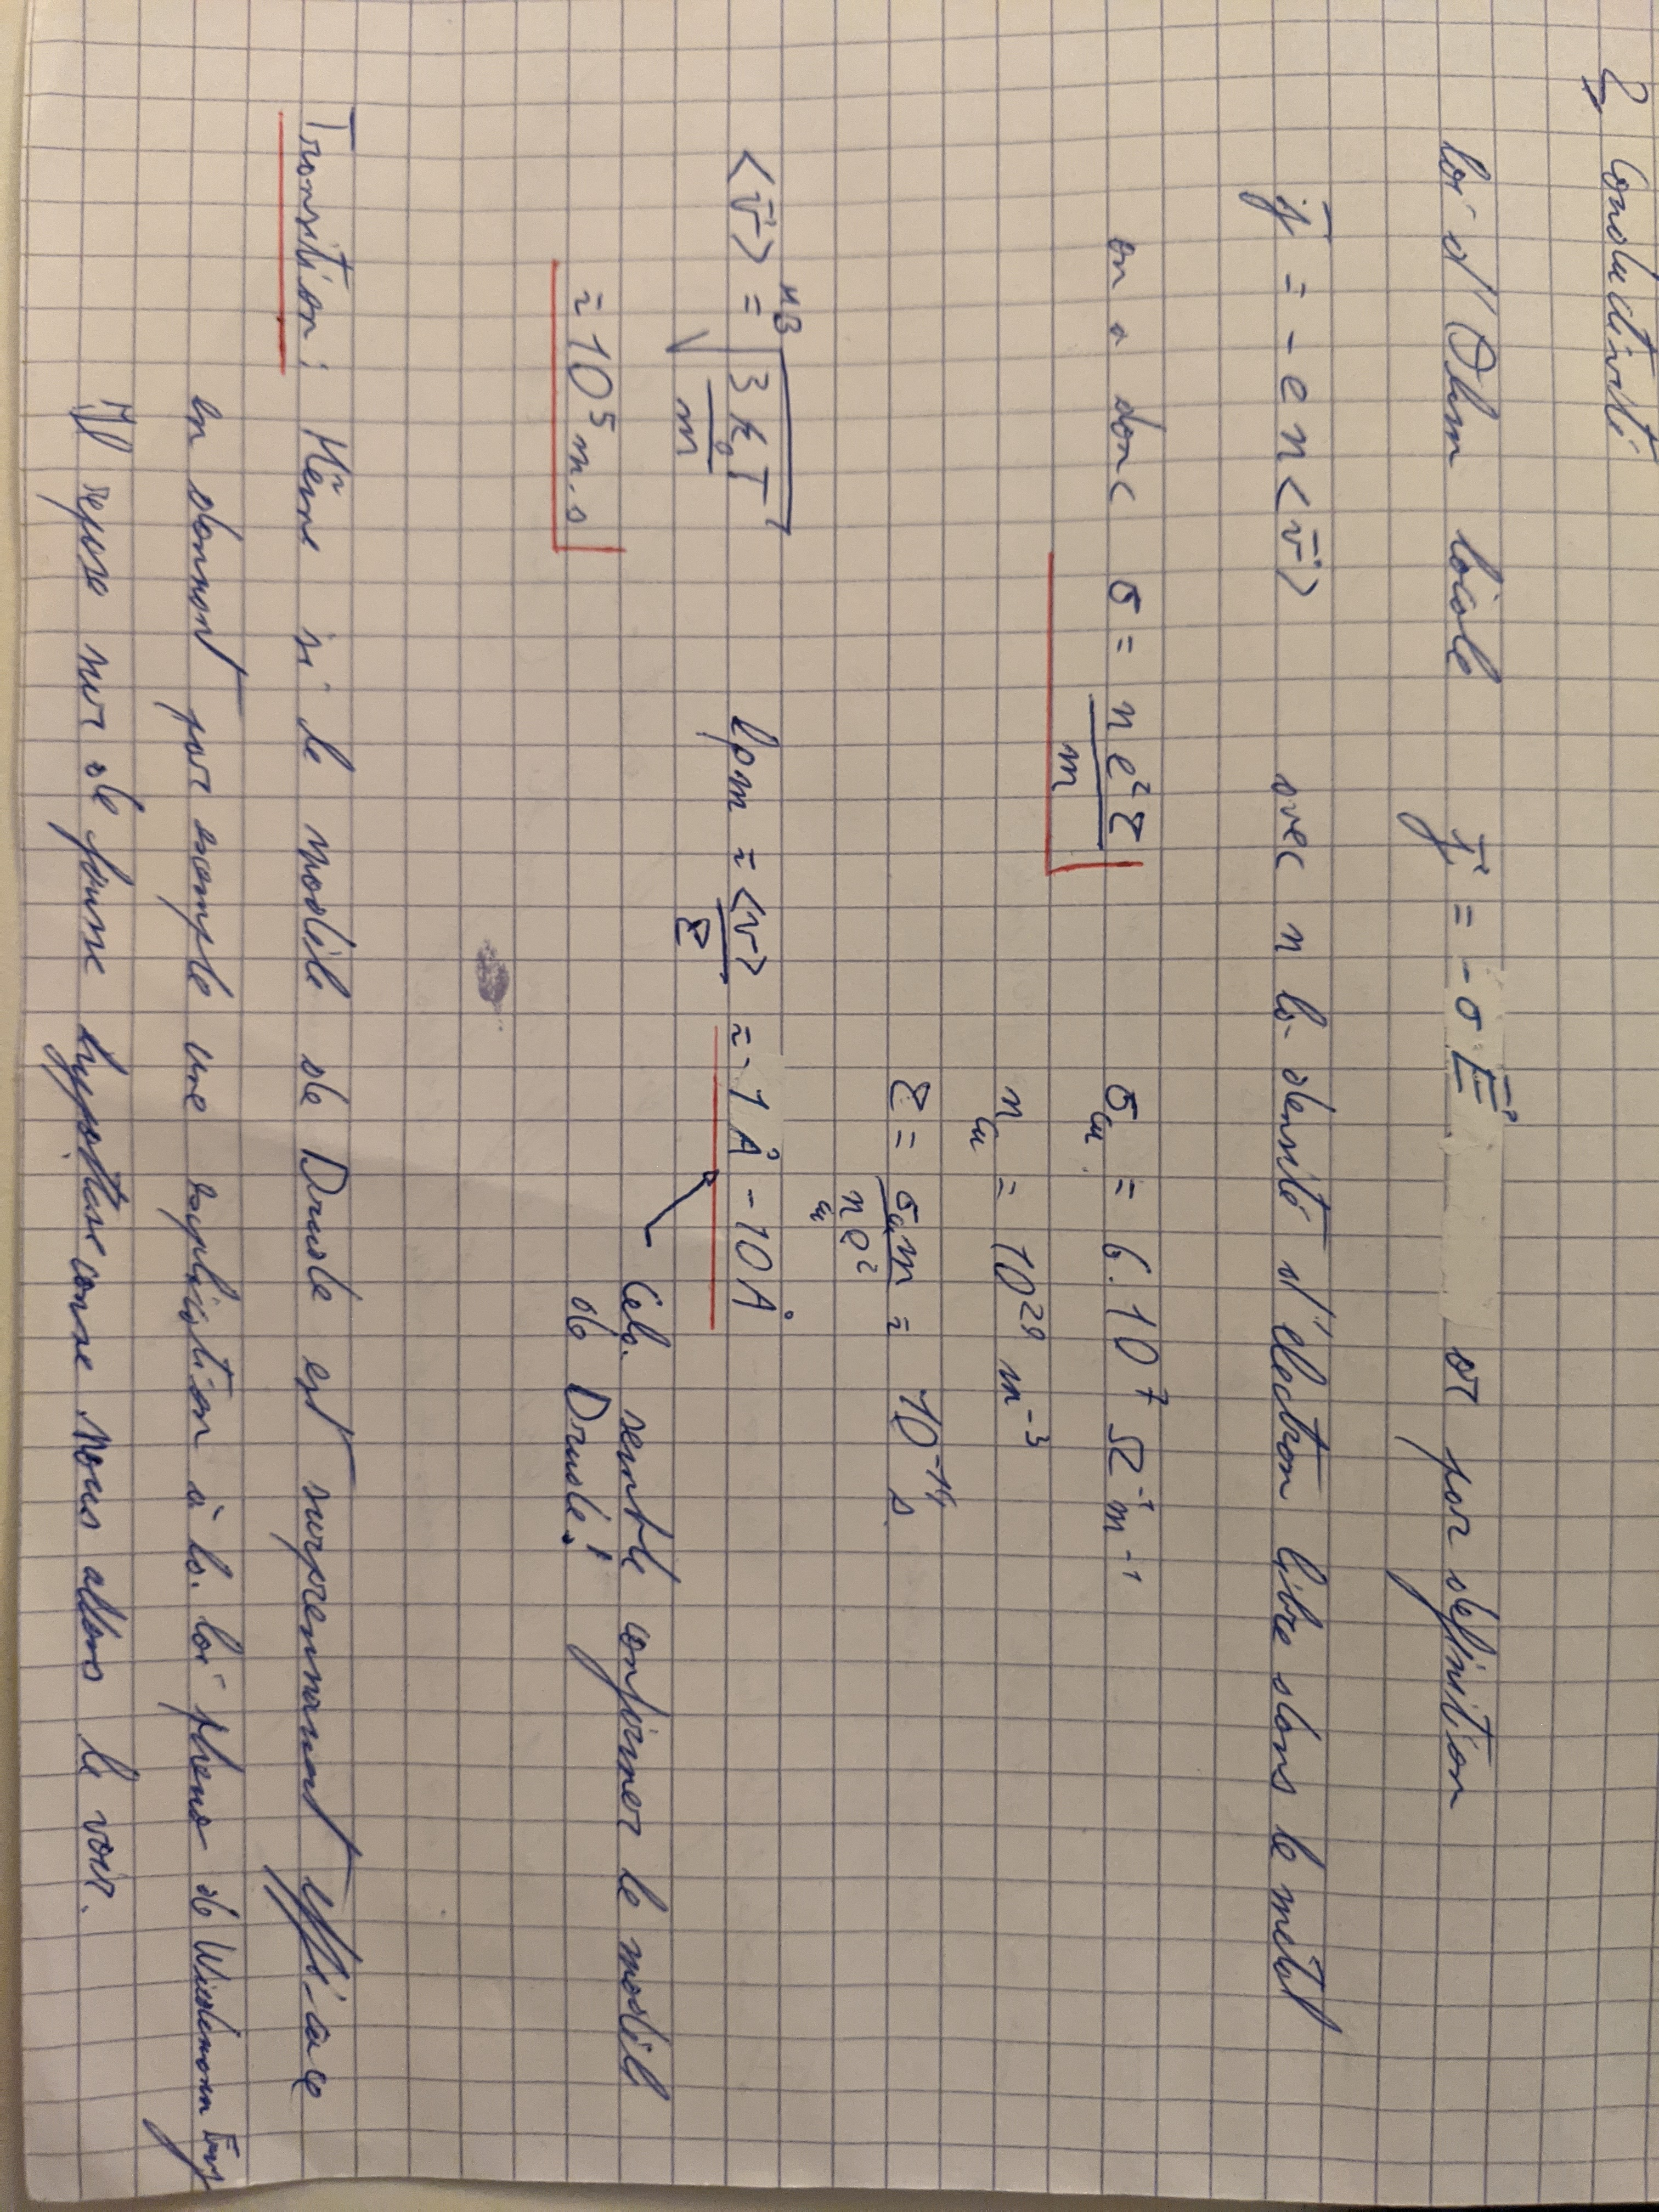
Composition spectrale d’un signal periodique

Slide 7
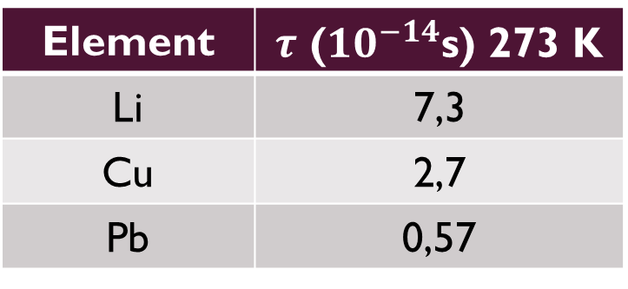
Conductivité dans le modele de drude
Element | $τ$ ($10^{−14}$s) 273 K
Li | 7,3
Cu | 2,7
Pb | 0,57

Slide 8
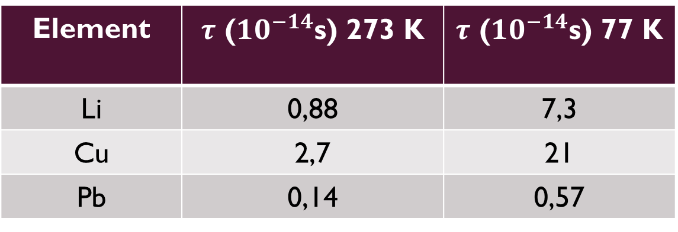
Conductivité dans le modele de drude
Element | $τ$ ($10^{−14}$s) 273 K | $τ$ ($10^{−14}$s) 77 K
Li | 0,88 | 7,3
Cu | 2,7 | 21
Pb | 0,14 | 0,57

Slide 9
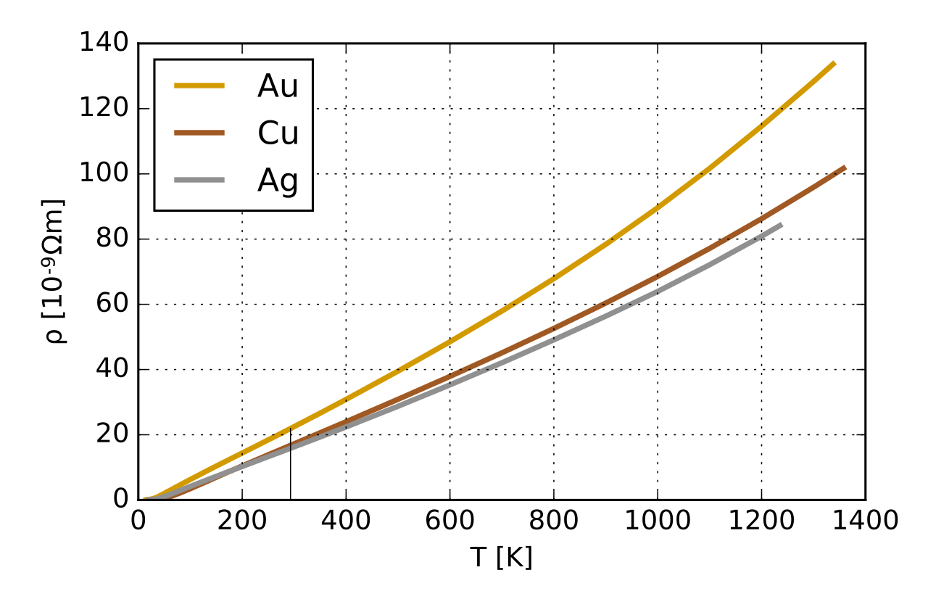
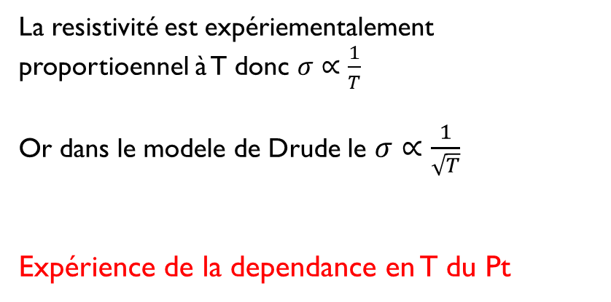
Dependance en temperature de la conductivité
La resistivité est expériementalement proportioennel à T donc $σ∝\frac{1}{T}$
Or dans le modele de Drude le $σ∝\frac{1}{\sqrt{T}}$
Expérience de la dependance en T du Pt

Slide 10
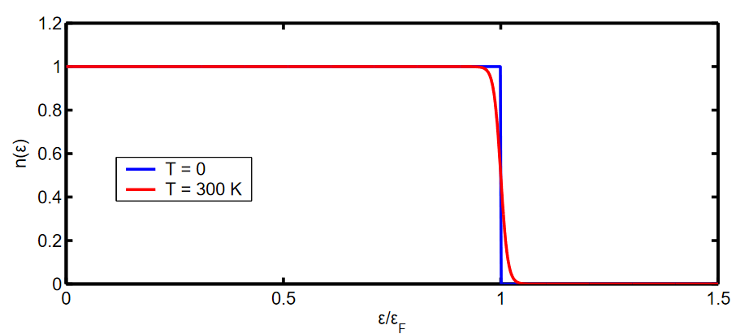
Distribution de Fermi-Dirac

Slide 11
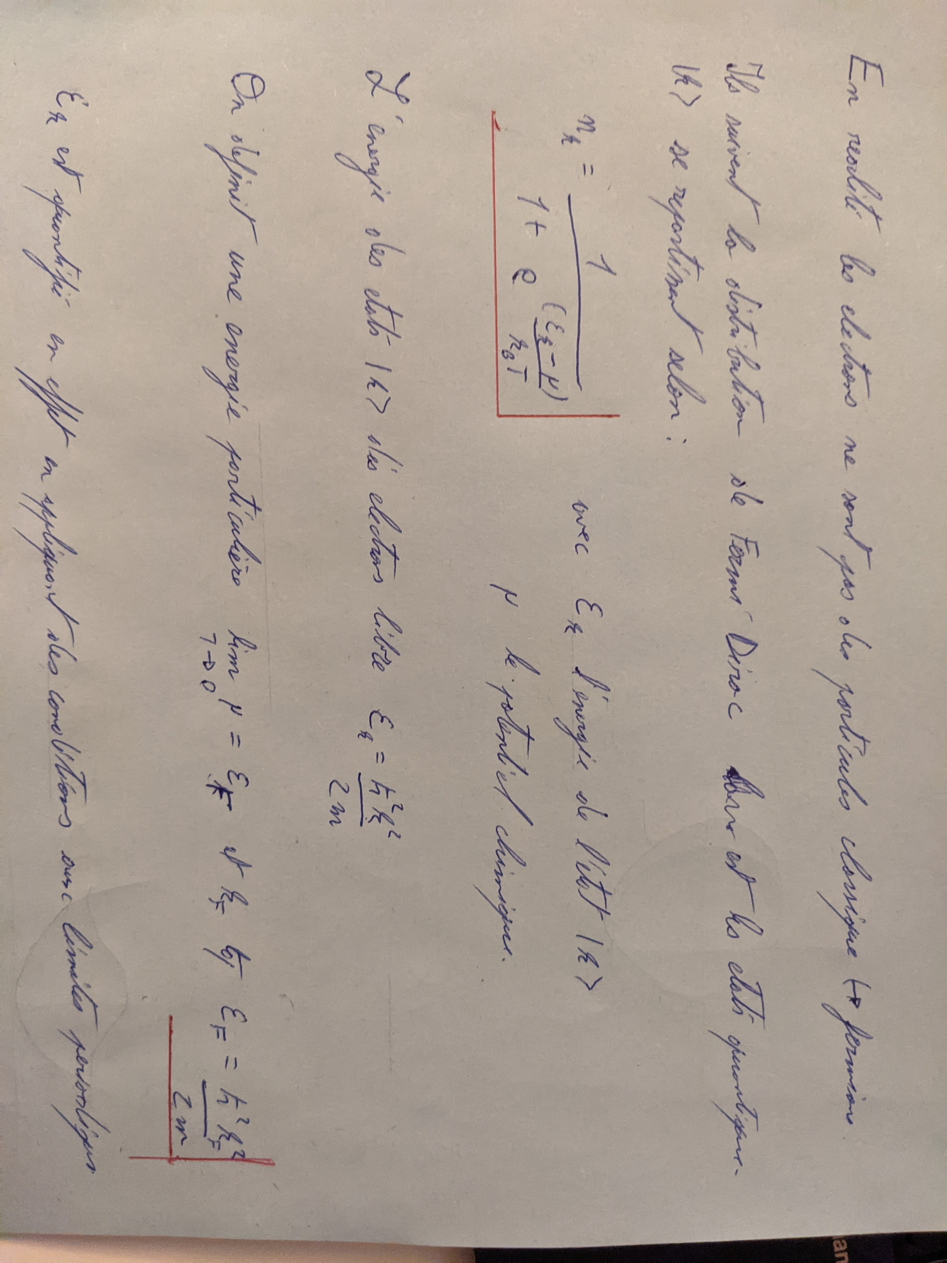
Composition spectrale d’un signal periodique

Slide 12
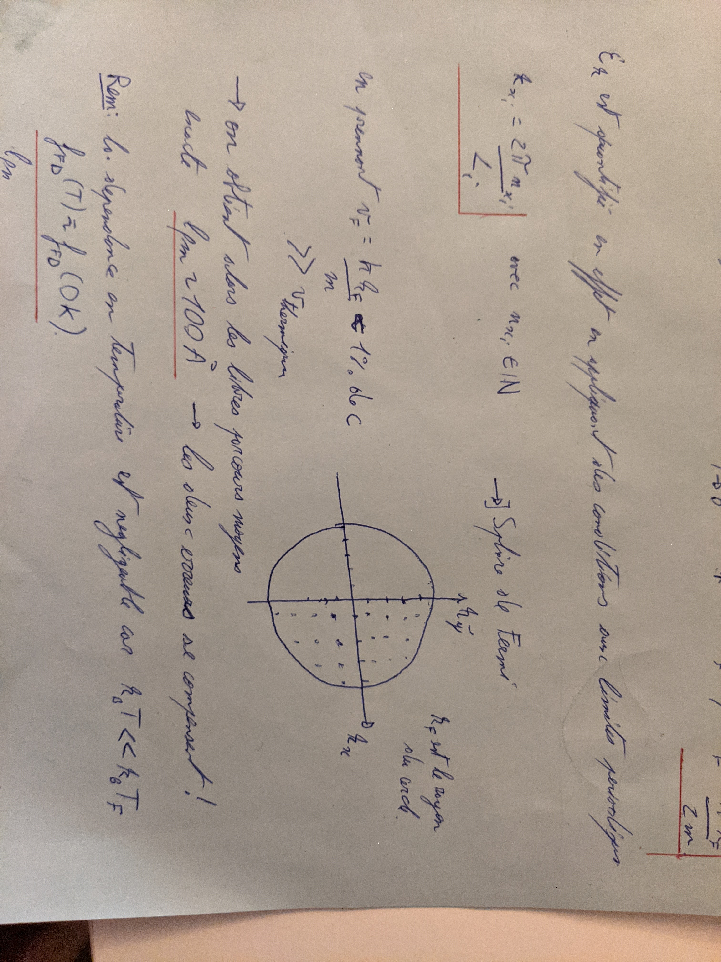
Composition spectrale d’un signal periodique

Slide 13
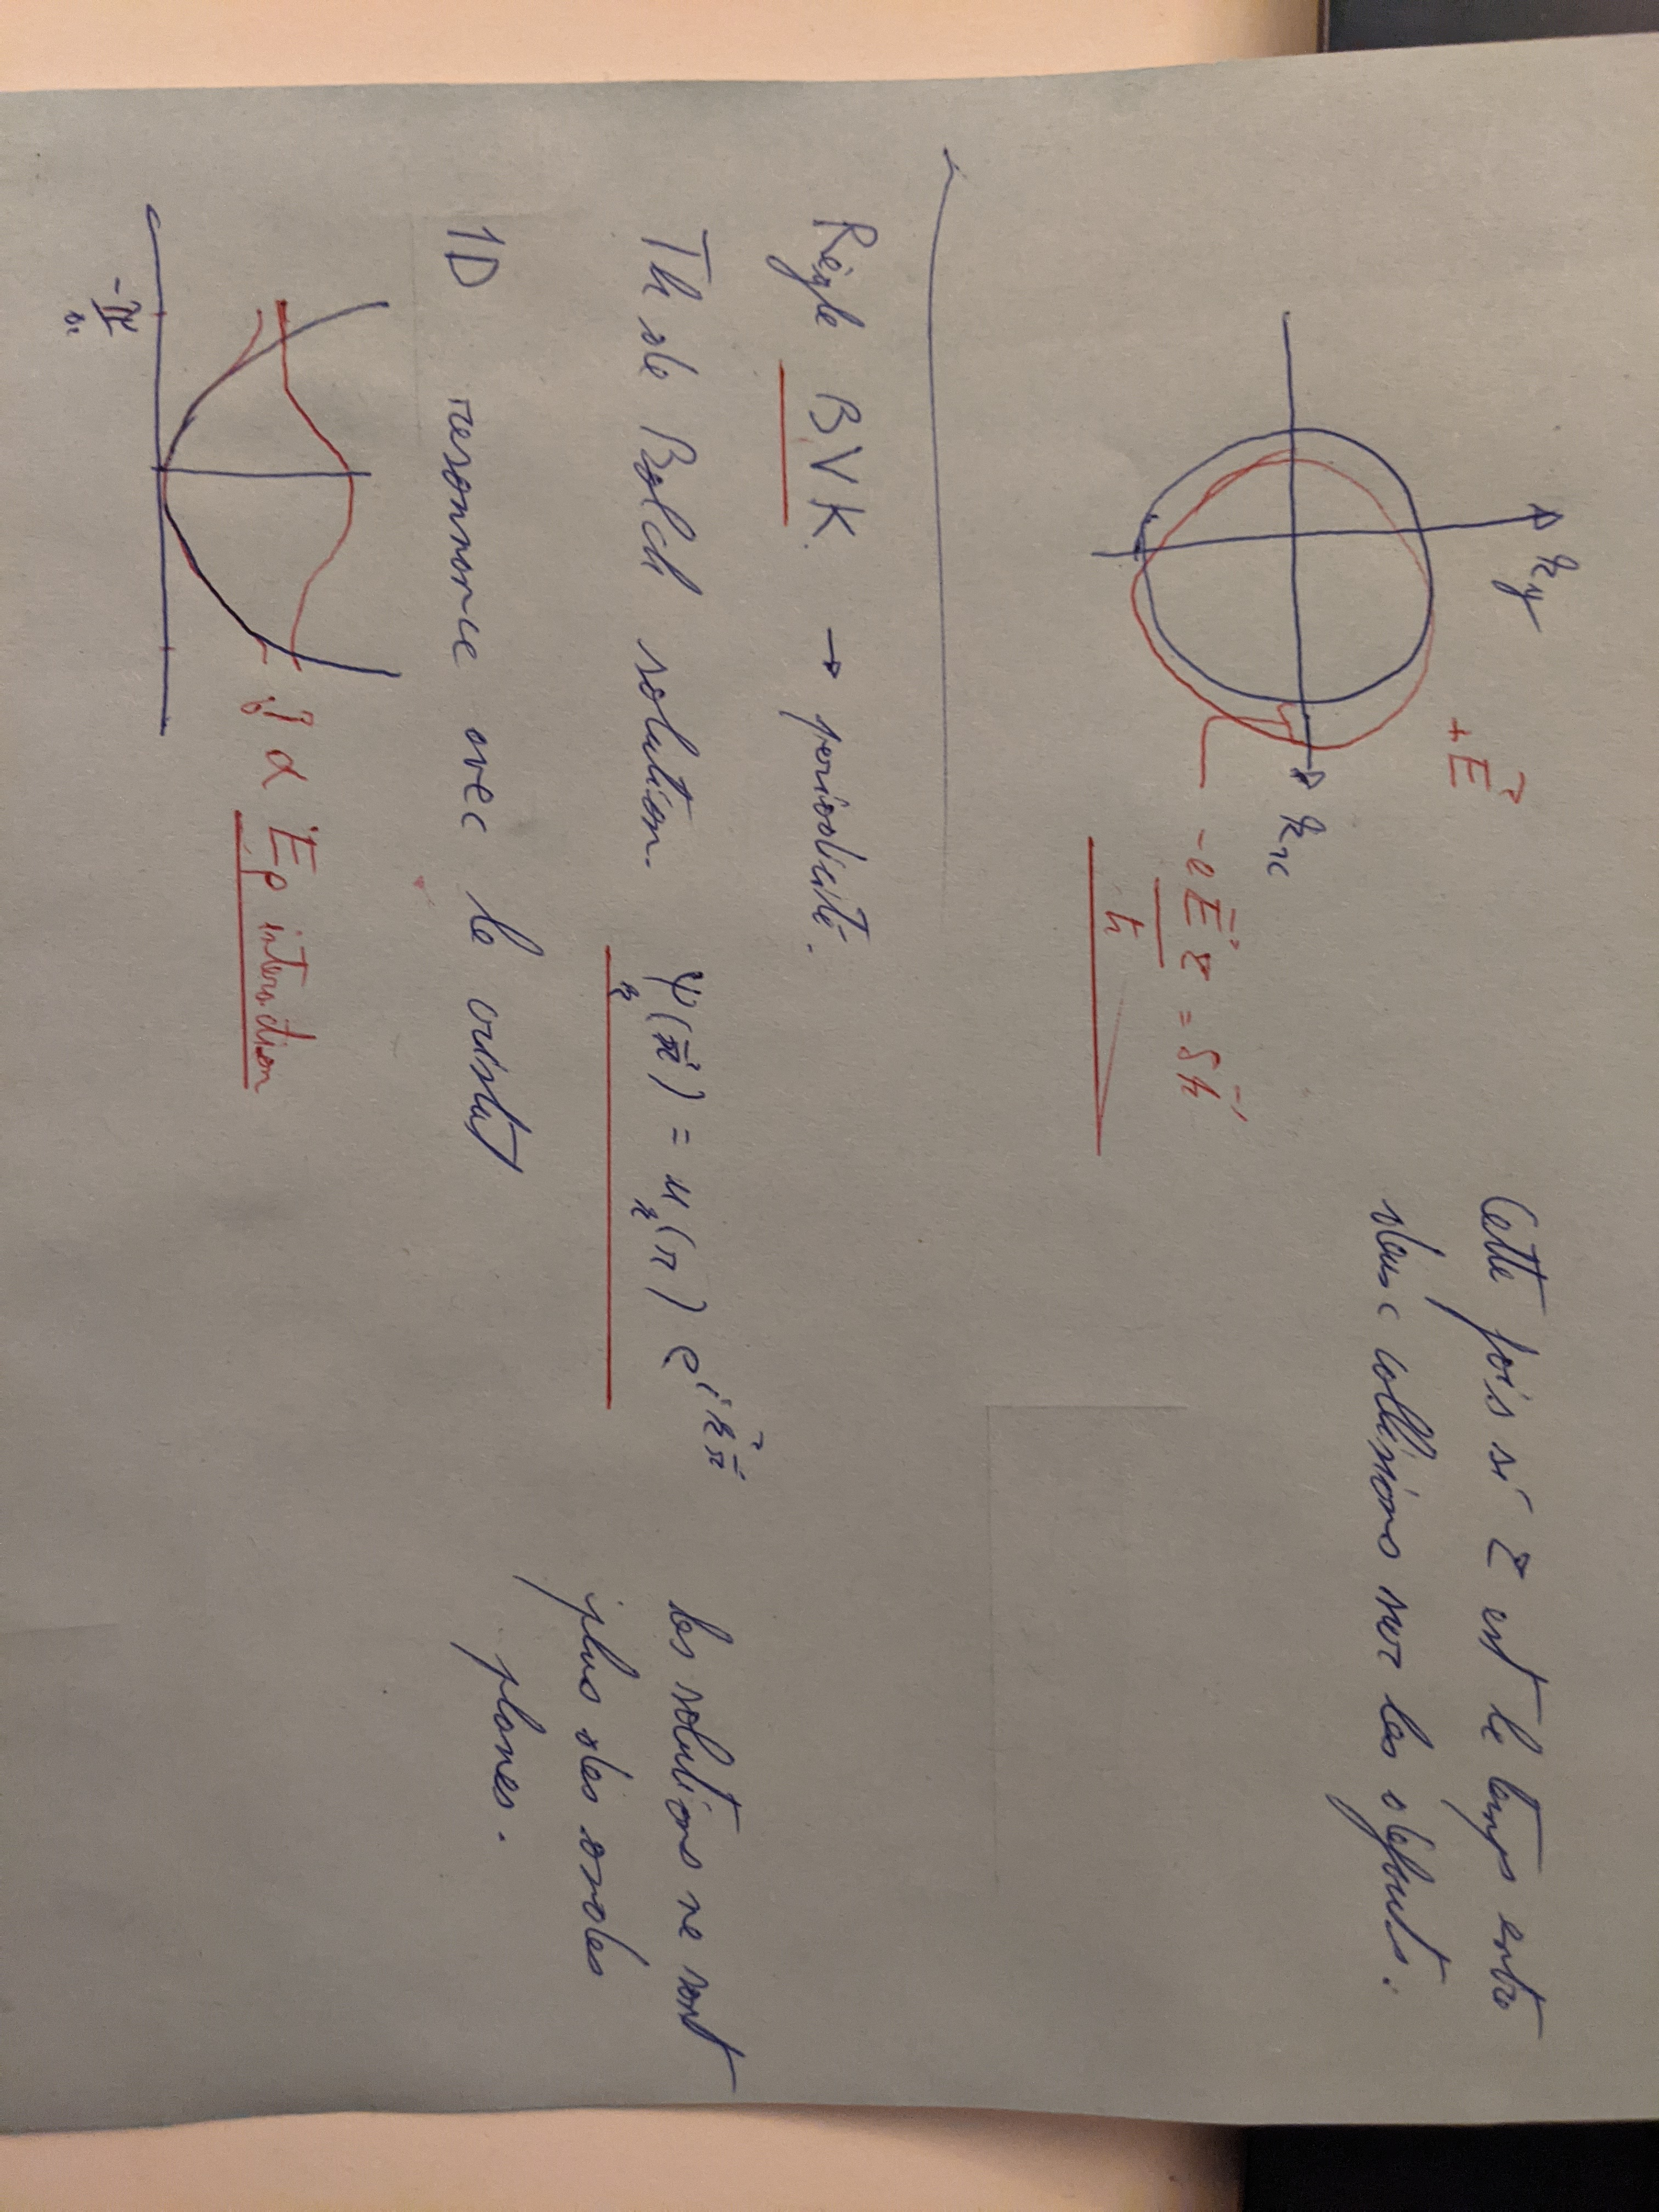
Composition spectrale d’un signal periodique

Slide 14
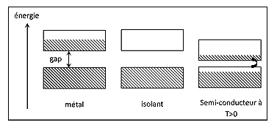
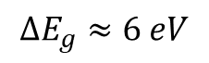
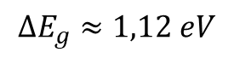
Differents types de materiaux
$$∆E_{g}≈6 eV$$
$$∆E_{g}≈1,12 eV$$

Slide 15
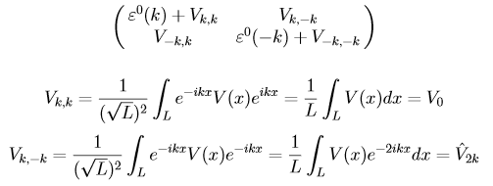
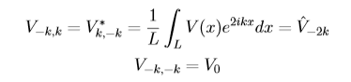
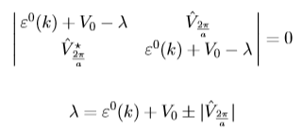
Electron quasi libre

Slide 16
Composition spectrale d’un signal periodique

